Slide 1
Μαστός Μια σύντομη εισαγωγή
Ανδρέας Χ. Λάζαρης, Ιατρός - Ιστοπαθολόγος
Χαράλαμπος Χ. Μυλωνάς, Ιατρός – Ειδικός Παθολόγος

Slide 2
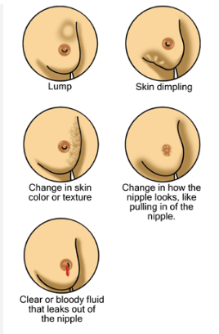
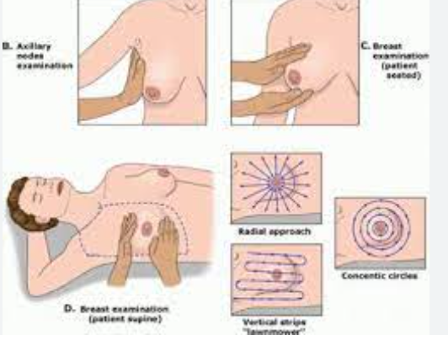
Αρχική εκτίμηση από τον κλινικό ιατρό
Ιστορικό, ατομικό-οικογενειακό: Πληροφορίες που μπορεί να αποκομίσει ο ιατρός από την ασθενή και τους οικείους της σχετικά με το πρόβλημα της ασθενούς.
Κλινική εξέταση: Επισκόπηση, ψηλάφηση, επίκρουση, ακρόαση όλων των συστημάτων της ασθενούς.

Slide 3
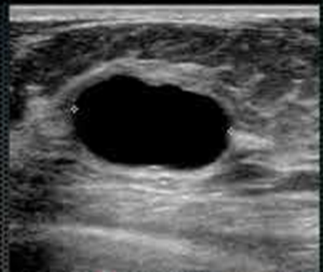
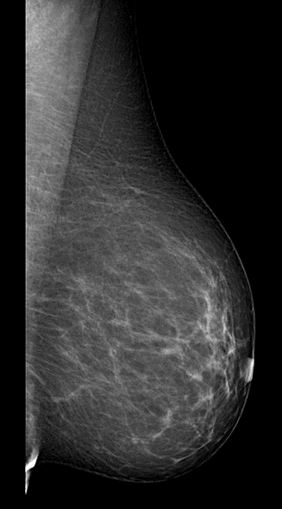
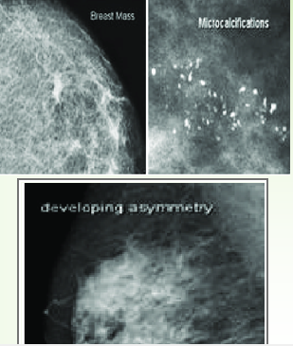
Εκτίμηση από τον εργαστηριακό ιατρό
Βιολογικά υγρά:
Aιματολογικός, βιοχημικός, κυτταρολογικός ( π.χ. εκκρίματος θηλής μαστού, περιεχομένου κύστεως) ανοσολογικός και μικροβιολογικός έλεγχος κ.α.
Απεικονίσεις οργάνων:
ακτινογραφίες, υπέρηχοι, αξονικές/μαγνητικές τομογραφίες, εξετάσεις πυρηνικής ιατρικής, αγγειογραφίες κ.α.
Ακόλουθος βιοπτικός έλεγχος
με λεπτή ή κόπτουσα βελόνη.
Αδρά, χωρίζονται σε απλές εξετάσεις π.χ. γενική αίματος/ακτινογραφία
και σε εξειδικευμένες π.χ. αξονική τομογραφία.

Slide 4
Η συμβολή του παθολογοανατόμου
Η παθολογoανατομία του μαστού περιλαμβάνει ποικίλες νοσογόνες εξεργασίες με κύρια εστίαση στις νεοπλασματικές εξεργασίες.
Η ιστολογική εξέταση αποτελεί το καθοριστικό στοιχείο στην τελική διάγνωση, πρόγνωση και θεραπευτική ανταπόκριση του καρκίνου του μαστού .
Συνεργασία κλινικού ιατρού και ακτινολόγου (ιστορικό, κλινικά συμπτώματα ασθενούς, λοιπός παρακλινικός/ακτινολογικός έλεγχος) τόσο μεταξύ τους όσο και με τον παθολογοανατόμο απαραίτητη για τη σωστή διάγνωση.

Slide 5
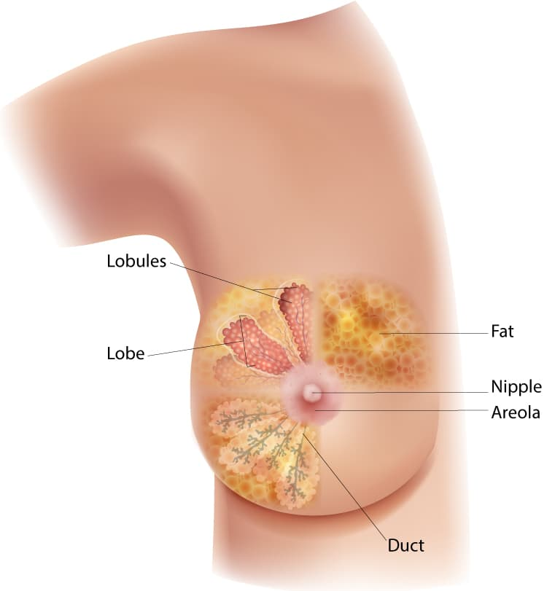
Μαστός Βραχεία παρουσίαση 1^{ου} περιστατικού
Ανδρέας Χ. Λάζαρης, Ιατρός - Ιστοπαθολόγος
Χαράλαμπος Χ. Μυλωνάς, Ιατρός - Ειδικός Παθολόγος

Slide 6
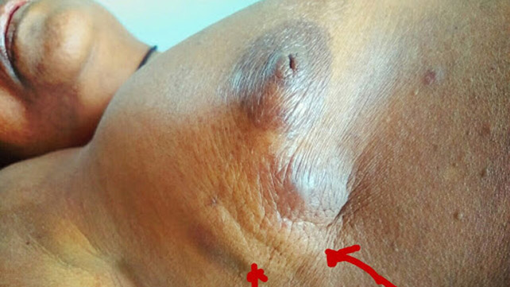
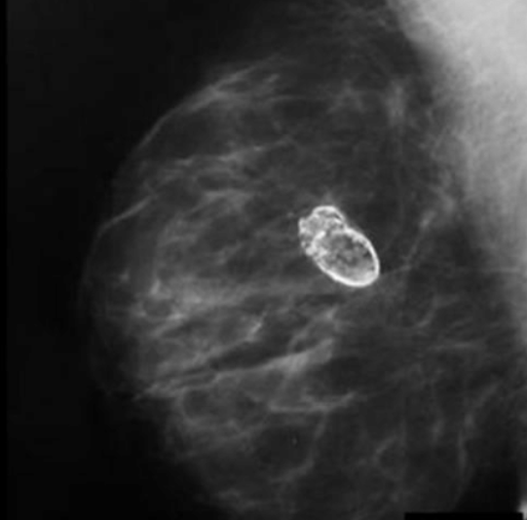
1o Περιστατικό
Ιστορικό:
Γυναίκα 55 ετών προσέρχεται λόγω ελαφρώς επώδυνης μάζας στον αριστερό μαστό. Αναφέρει ελεύθερο ατομικό αναμνηστικό, πλην αυτοκινητιστικού δυστυχήματος με κάκωση θώρακα λόγω πρόσκρουσης στο τιμόνι, προ μηνών.
Κλινική εξέταση:
Υπόσκληρη επιπολής μάζα στην ψηλάφηση, μερικώς συμφυόμενη με τους γύρω ιστούς. Χωρίς ψηλαφητούς μασχαλιαίους λεμφαδένες.
Εργαστηριακός έλεγχος ορού:
Χωρίς ευρήματα.

Slide 7
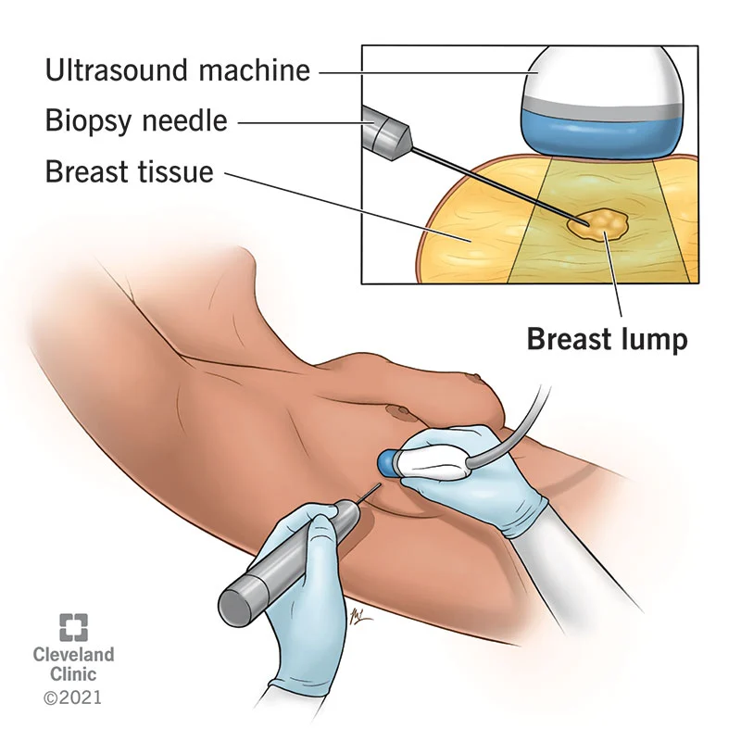
Διαγνωστική βιοψία με κόπτουσα βελόνη / Aφαίρεση ογκόμορφης αλλοίωσης

Slide 8
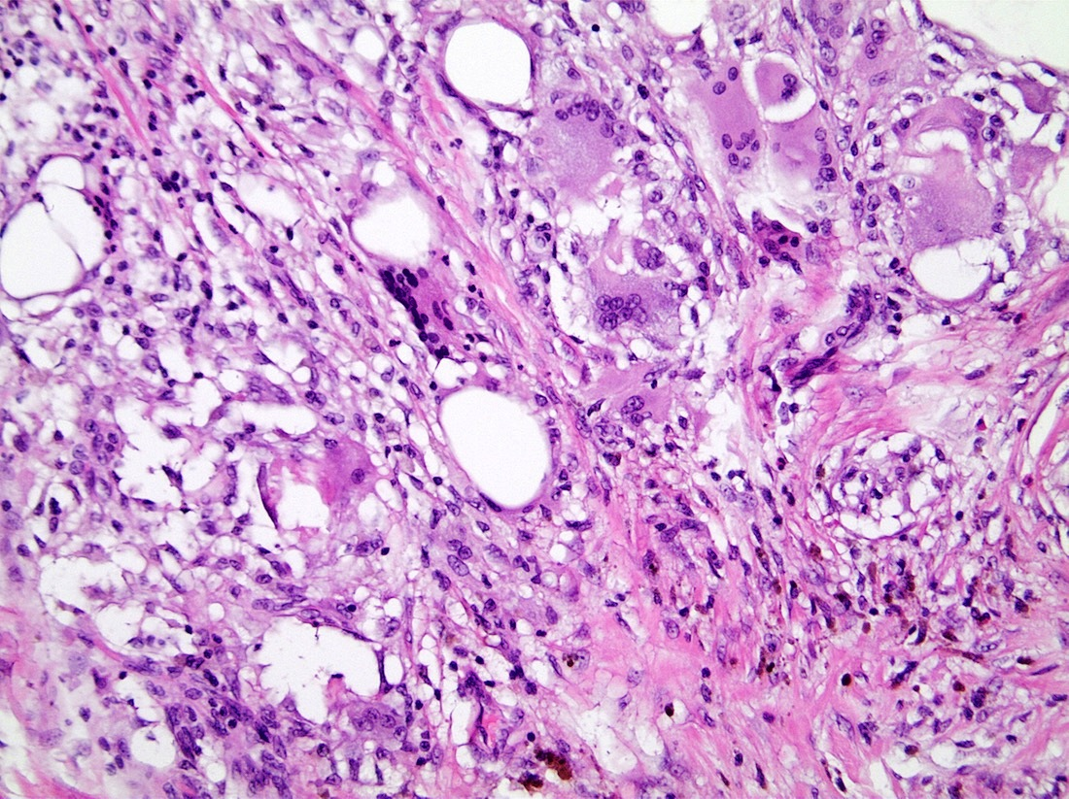
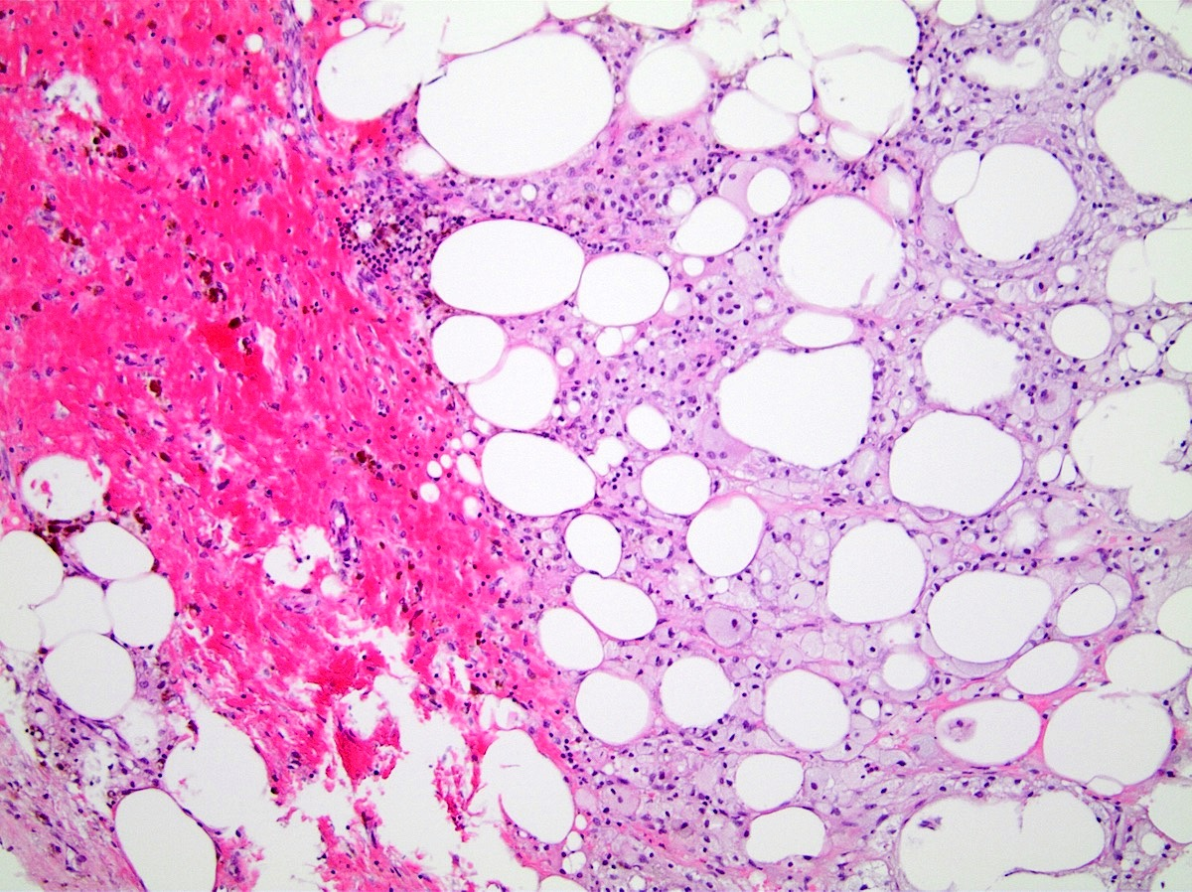
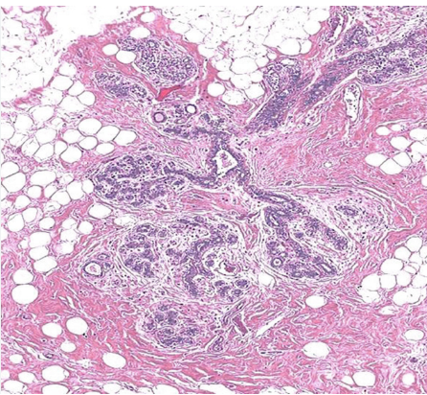
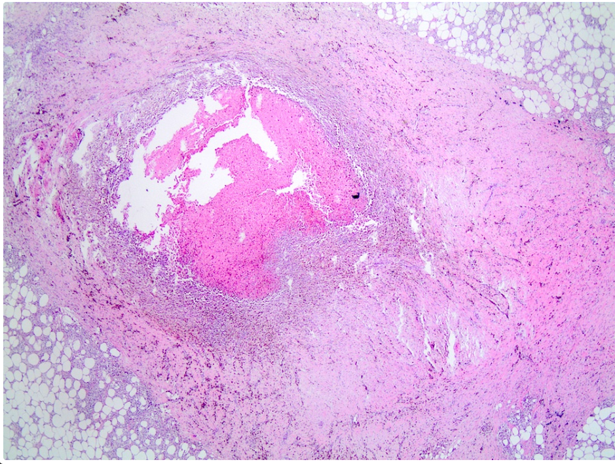
Ιστολογική εξέταση

Slide 9
Ερώτηση
Ποια η νόσος της ασθενούς
και ποια η επικινδυνότητά της;

Slide 10
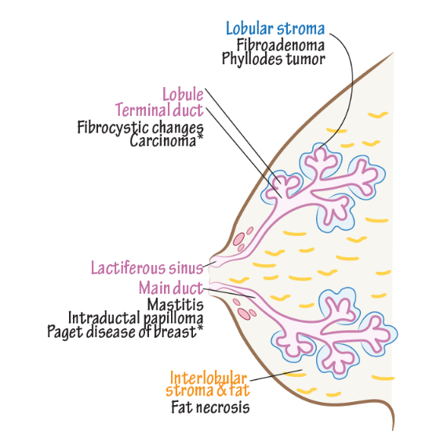
Απάντηση
Η ασθενής εμφάνισε τραυματική λιπονέκρωση,
λόγω της προ μηνών κάκωσης που υπέστη.
Η λιπονέκρωση αποτελεί μια καλοήθη νόσο, η οποία δύναται να μιμηθεί κλινικά και απεικονιστικά καρκίνωμα του μαστού (σελίδα 715 στο σύγγραμμα του Muir).

Slide 11
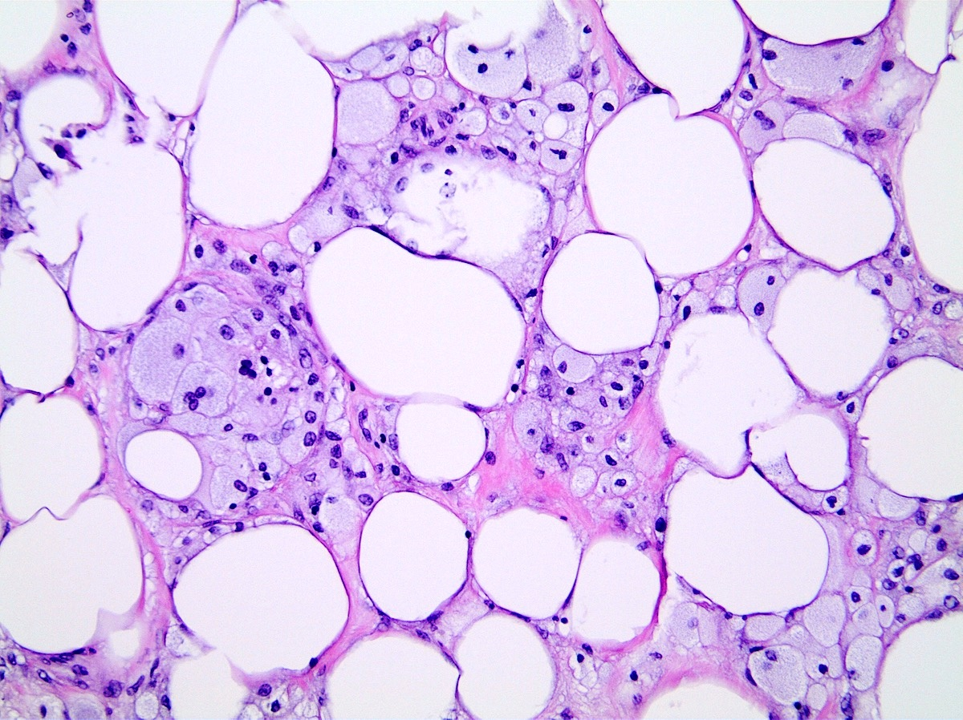
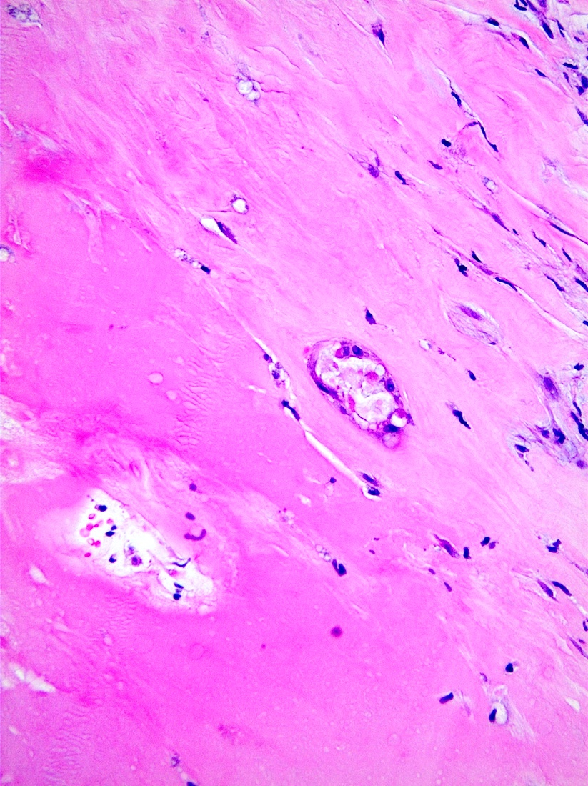
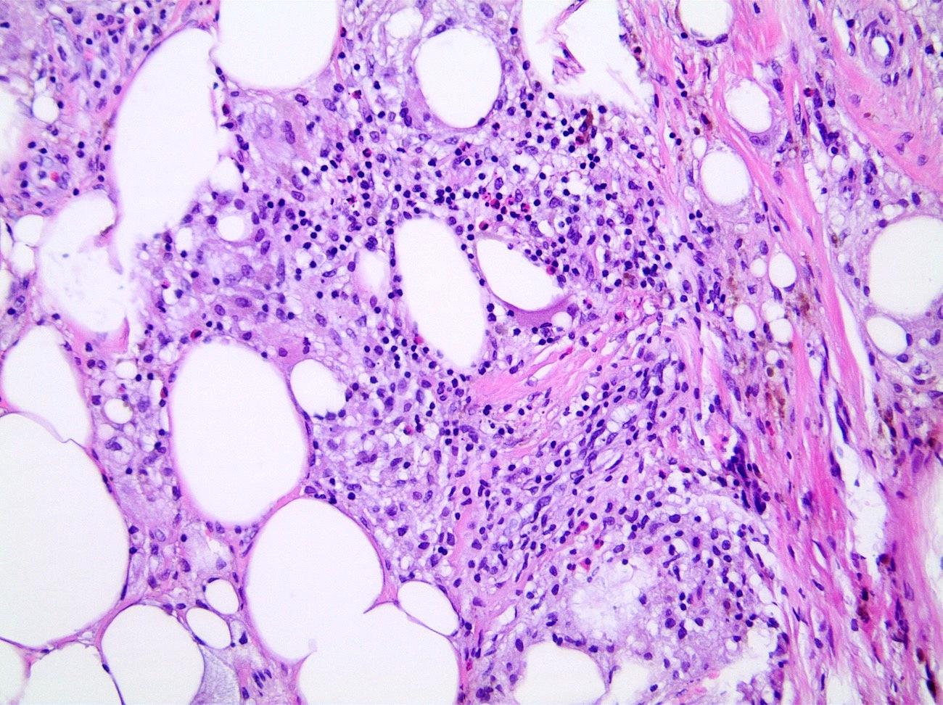
Παθολογοανατομικό σκέλος
Μη νεοπλασματική φλεγμονώδης βλάβη του μαστού, συνήθως λόγω τραυματισμού του λιπώδους ιστού του, που χαρακτηρίζεται από νεκρωτικό λιπώδη ιστό με αφρώδη ιστιοκύτταρα, χρόνια φλεγμονώδη κύτταρα και πολυπύρηνα γιγαντοκύτταρα. Υπάρχουν διαφορετικά ακτινολογικά και ιστολογικά στάδια που ποικίλλουν ανάλογα με τον χρόνο από το γενεσιουργό συμβάν. ΔΔ από καρκίνωμα: ανοσοχρώσεις κυτταροκερατίνης και CD68.
Οριοθετημένη διακριτή μάζα σχηματίζεται κατά τη διάρκεια αρκετών εβδομάδων νέκρωσης του λίπους. Το τελευταίο στάδιο της νέκρωσης του λίπους σχηματίζει πυκνή ίνωση που μπορεί να συσπαστεί σε ουλή και μπορεί να οδηγήσει σε ακανόνιστη μάζα.

Slide 12
Μαστός Βραχεία παρουσίαση 2^{ου} περιστατικού
Ανδρέας Χ. Λάζαρης, Ιατρός - Ιστοπαθολόγος
Χαράλαμπος Χ. Μυλωνάς, Ιατρός - Ειδικός Παθολόγος

Slide 13
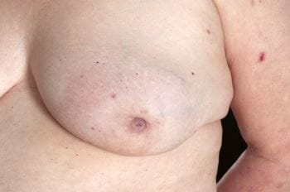
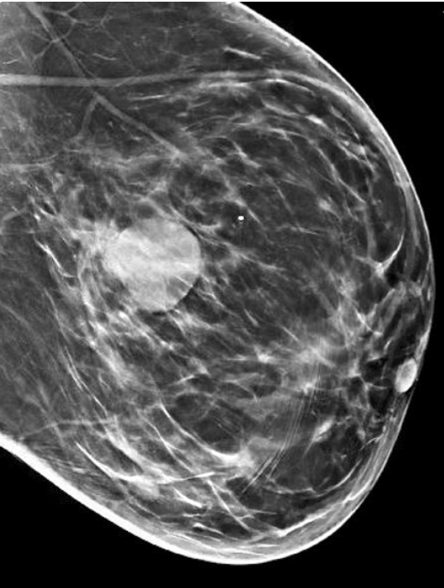
2^{ο} Περιστατικό
Ιστορικό:
Γυναίκα 53 ετών προσέρχεται λόγω ψηλαφητής αλλοίωσης στον αριστερό μαστό. Τα τελευταία χρόνια είχε αμελήσει τον μαστογραφικό της έλεγχο. Δεν αναφέρει προβλήματα υγείας.
Κλινική εξέταση:
Μαλακή αλλοίωση, σχετικά συμφυόμενη με τους γειτονικούς ιστούς. Συνοδός μασχαλιαία λεμφαδενοπάθεια.
Εργαστηριακός έλεγχος ορού:
Χωρίς ευρήματα.

Slide 14
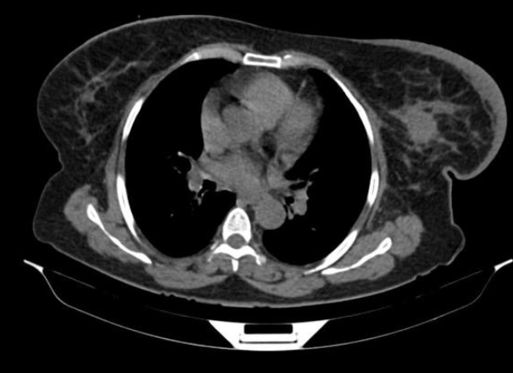
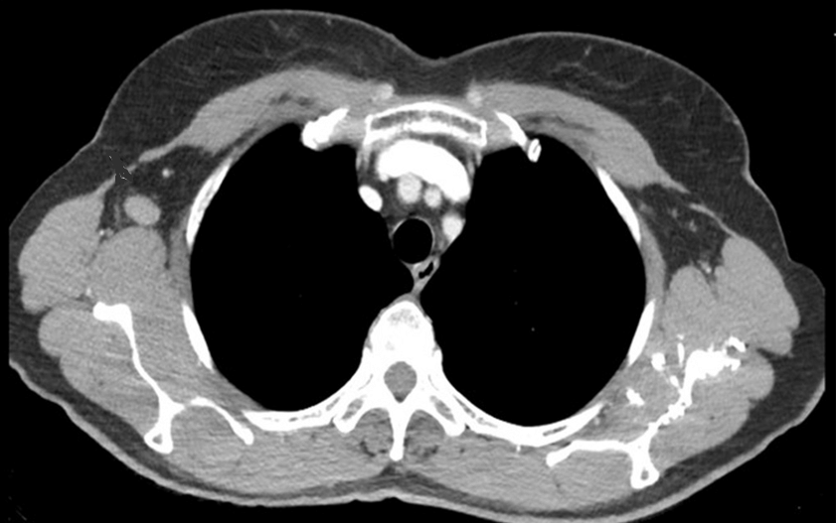
Αξονική τομογραφία

Slide 15
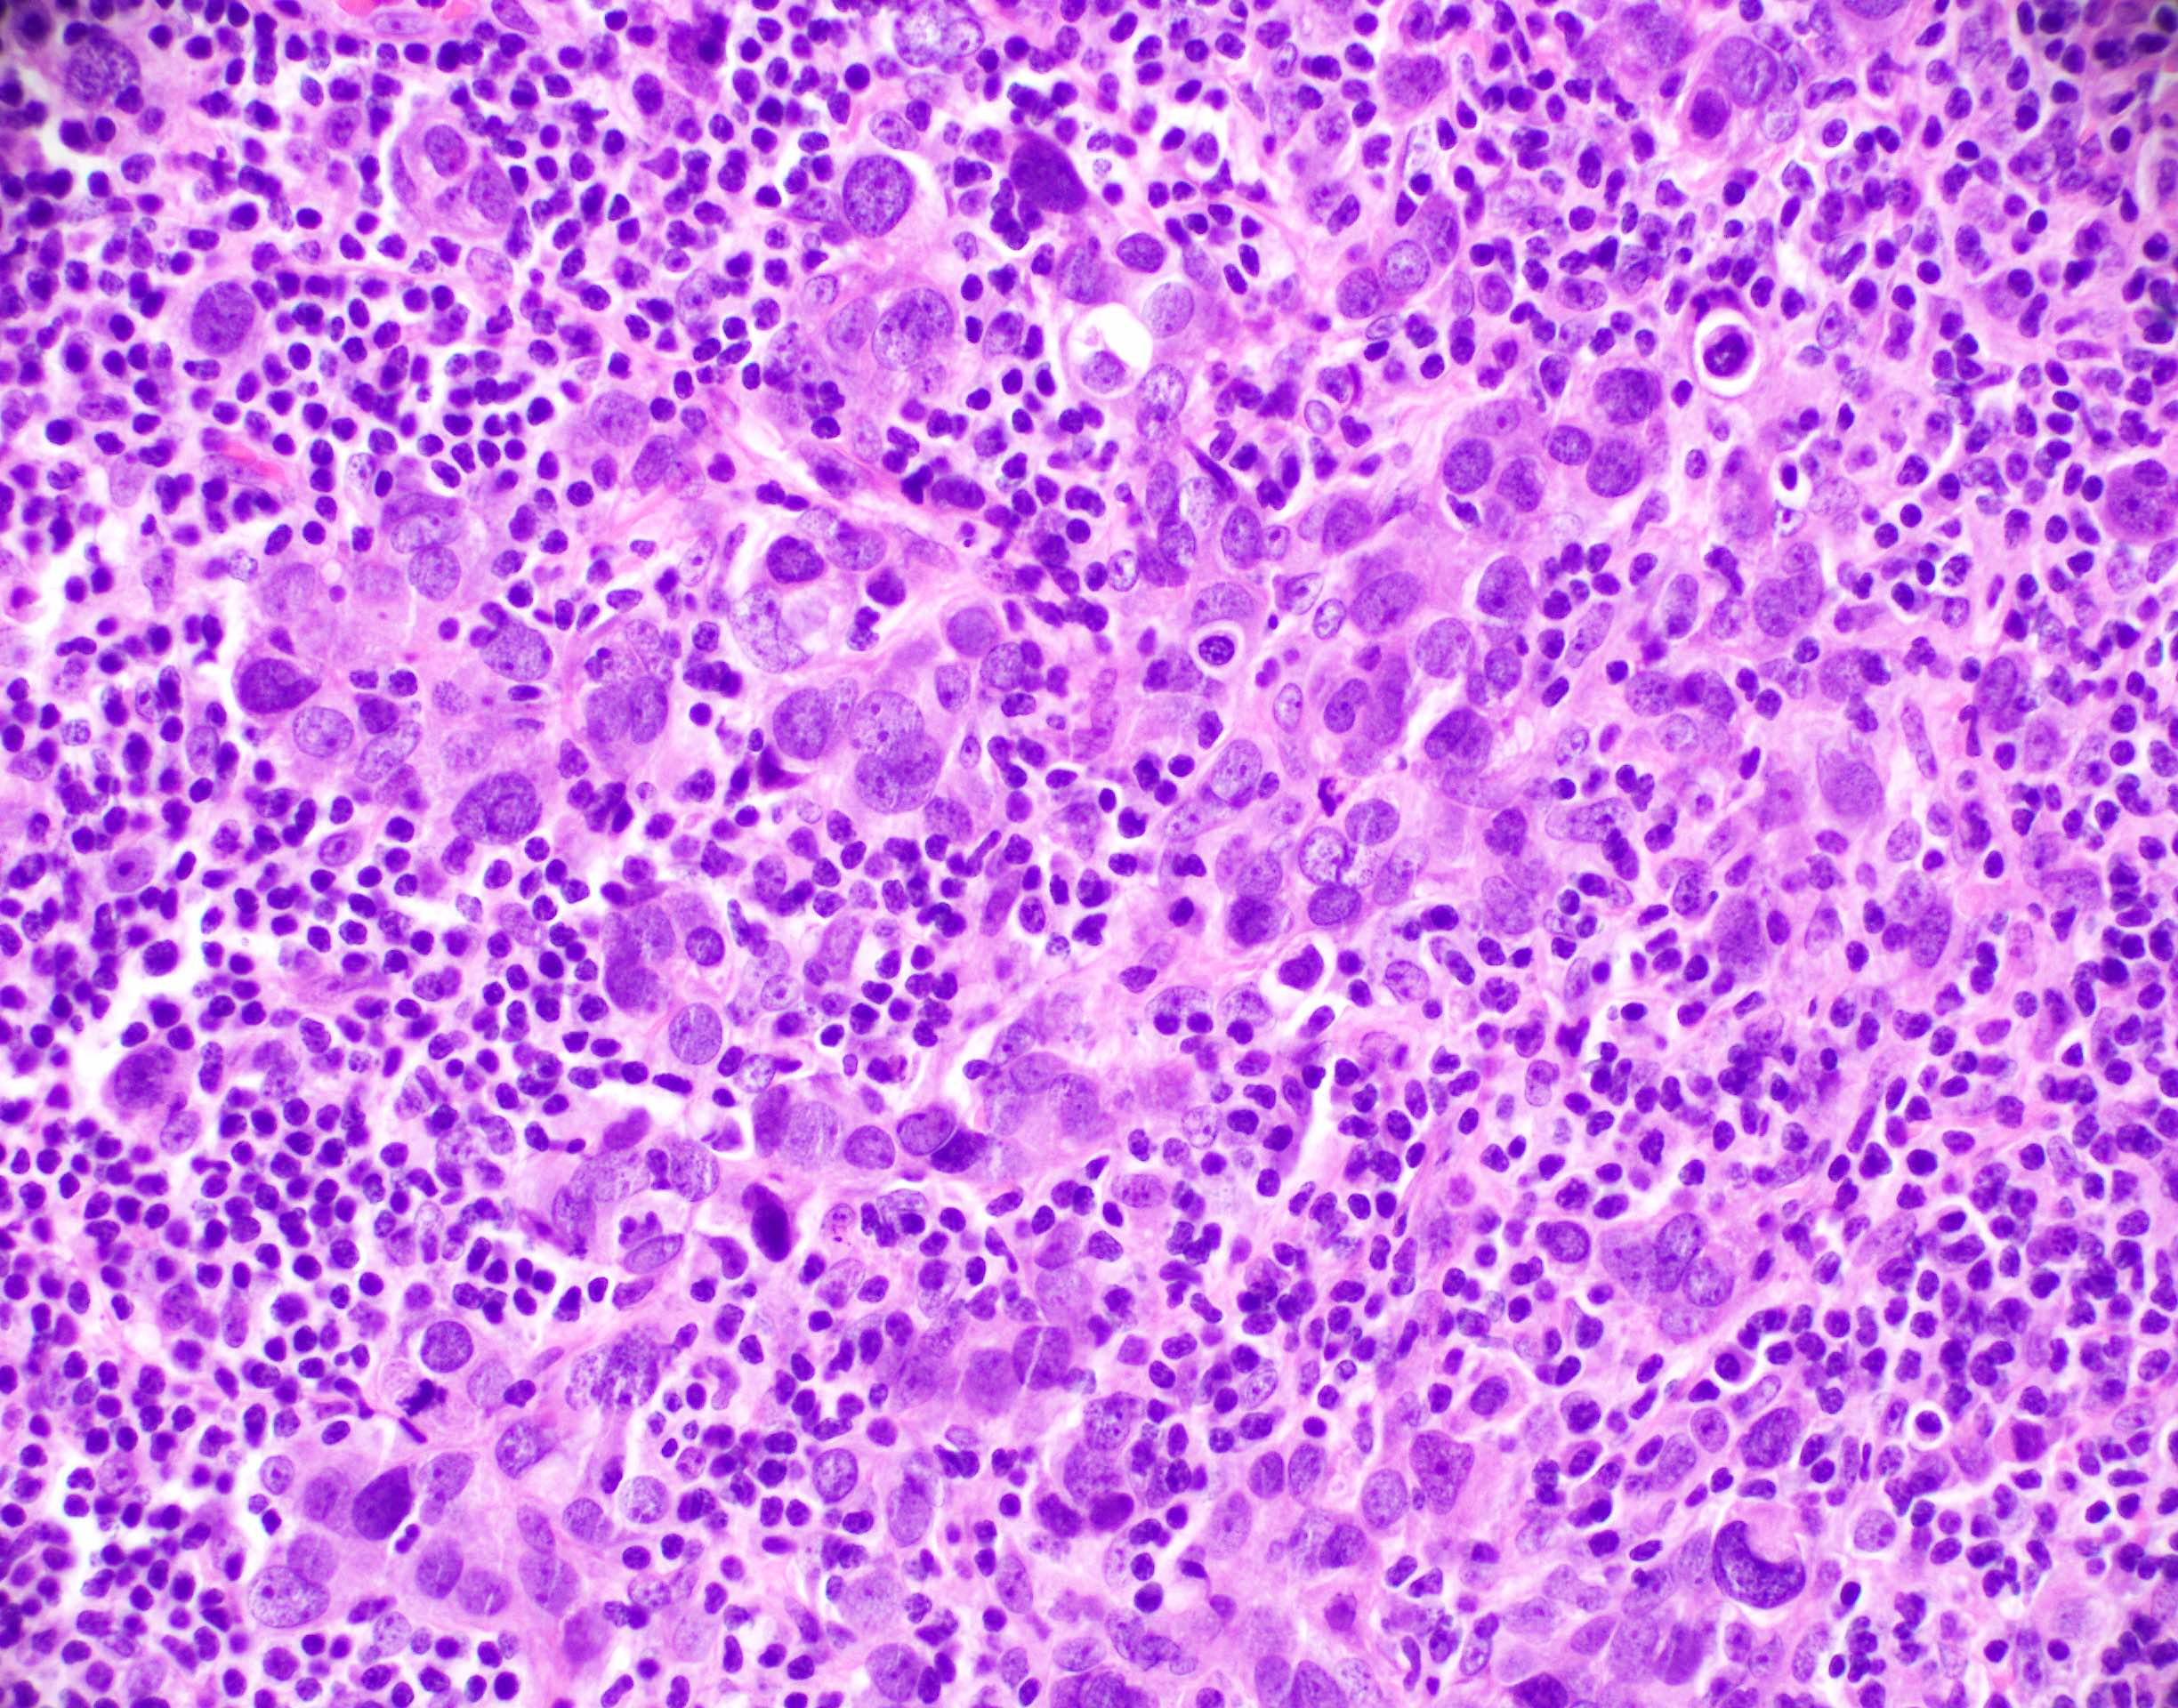
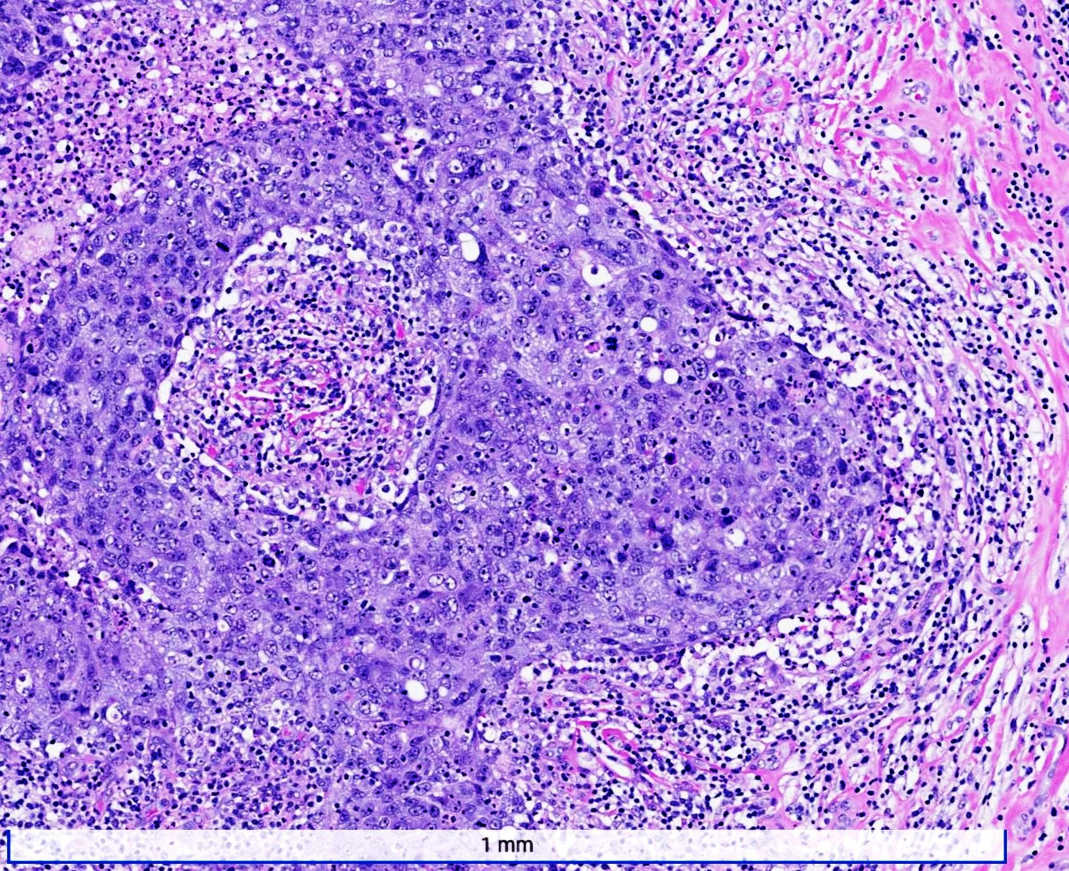
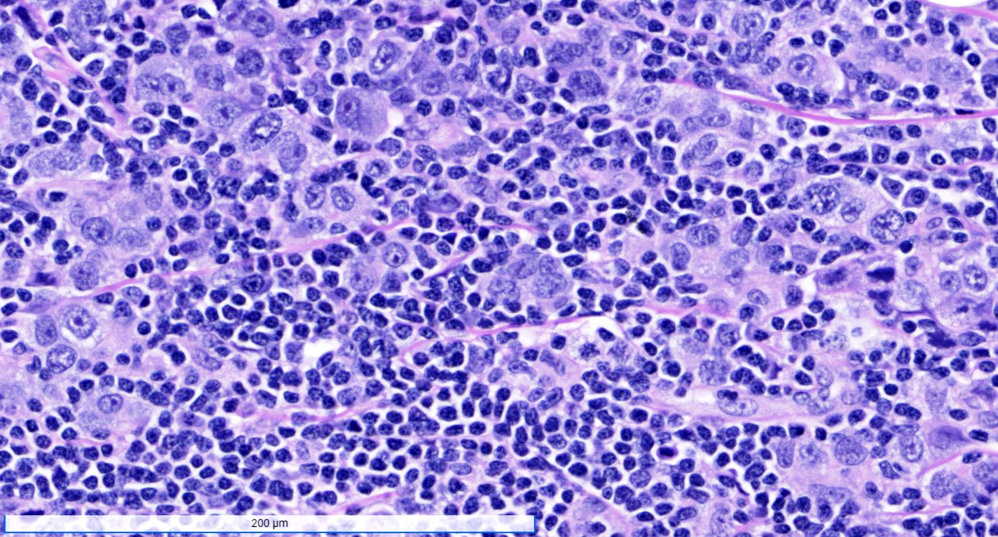
Διαγνωστική Βιοψία

Slide 16
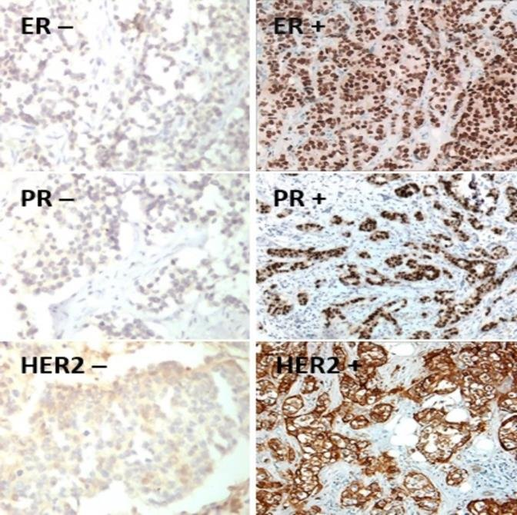
Ανοσοϊστοχημεία
Ασθενούς Θετικός μάρτυρας

Slide 17
Ερώτηση
Ποια η νόσος της ασθενούς
και ποιο το συγκεκριμένο ιστολογικό της πρότυπο;
Έχει νόημα η ορμονική ή η στοχεύουσα θεραπεία
στην περίπτωση αυτή;

Slide 18
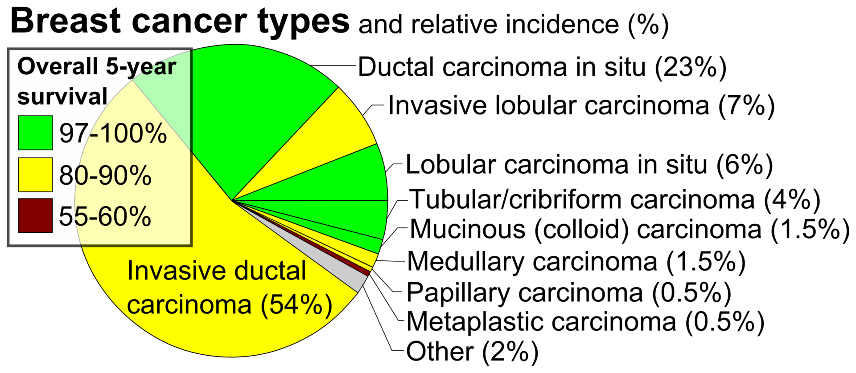
Απάντηση – Κλινική θεώρηση
Η ασθενής εμφάνισε διηθητικό καρκίνωμα του μαστού μη ειδικού τύπου, με ιστολογικό μυελοειδές πρότυπο, τριπλά αρνητικό για ορμονικούς, προγεστερονικούς υποδοχείς και ογκοπρωτεϊνη HER2neu / βασικού μοριακού υποτύπου. Συνεπώς, δεν έχει νόημα η ορμονοθεραπεία ή η χορήγηση τραστουζουμάμπης (σελίδα 724-739 στο σύγγραμμα του Muir). Παρότι τα καρκινώματα μαστού με μυελοειδές πρότυπο μεθίστανται λιγότερο συχνά στους επιχώριους λεμφαδένες, έχει νόημα η αφαίρεση του μασχαλιαίου λεμφαδένα της ασθενούς για ιστολογική τεκμηρίωση της πιθανής μετάστασης.

Slide 19
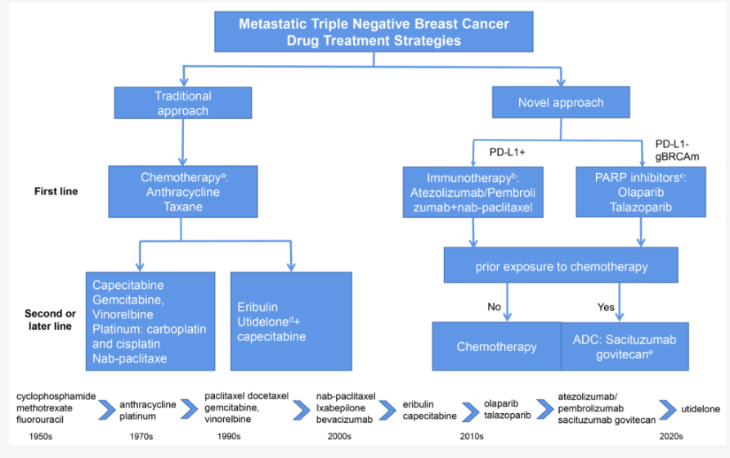
Κλινικό σκέλος

Slide 20
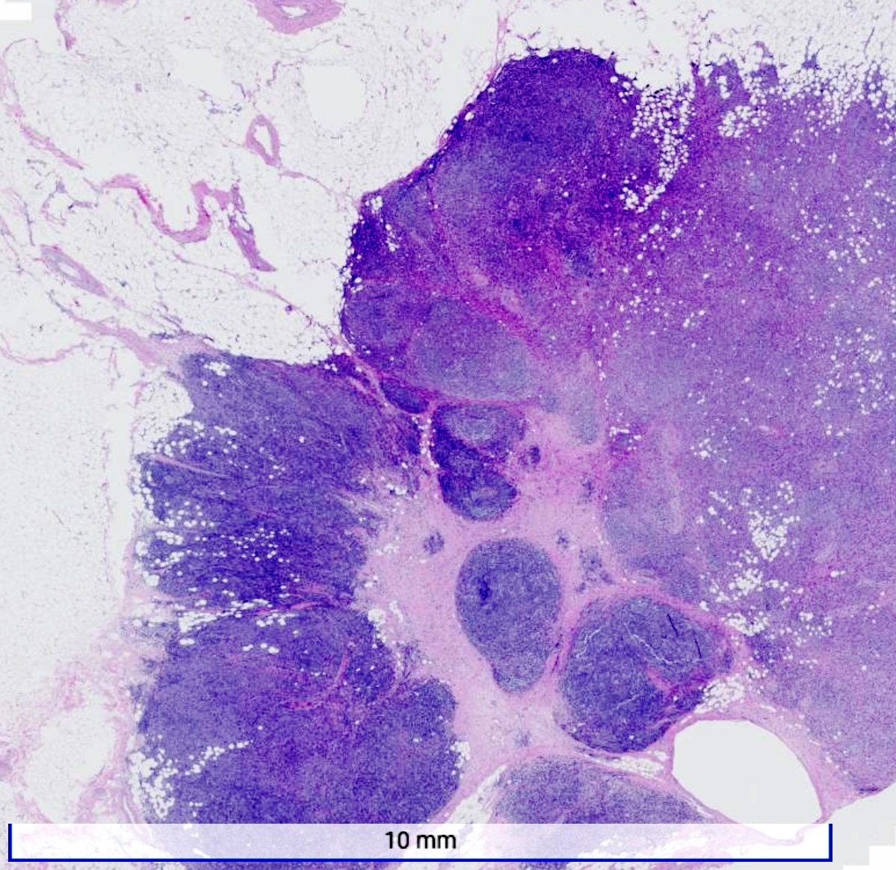
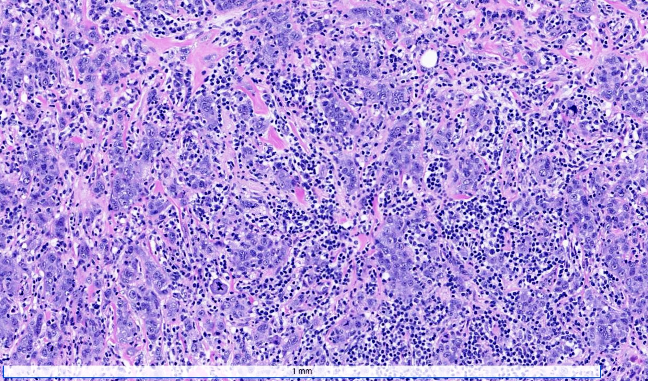
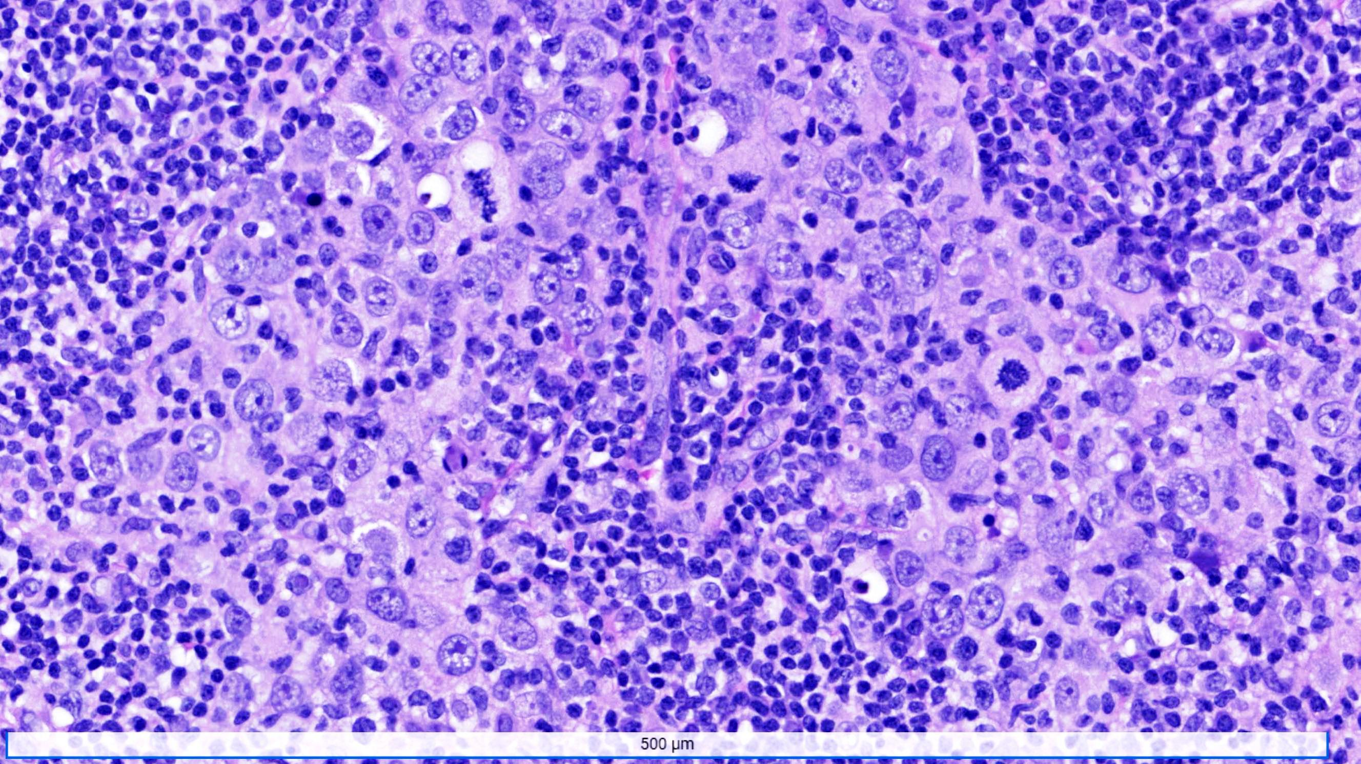
Παθολογοανατομικό σκέλος
Το μυελοειδές πρότυπο διηθητικού καρκινώματος του μαστού μη ειδικού τύπου αντιπροσωπεύει το ένα άκρο του φάσματος των πλούσιων σε διεισδυτικά λεμφοκύτταρα (TIL) εν γένει ευμενούς προγνώσεως καρκινωμάτων του μαστού μη ειδικού τύπου -παρά ένας ειδικός υπότυπος- έχει δε, 4 χαρακτηριστικά ιστολογικά γνωρίσματα (ιδανικά θα πρέπει να υπάρχουν και τα 4 για τη διάγνωση): καλώς αφοριζόμενη, απωστική παρυφή, συγκυτιακή ανάπτυξη των καρκινικών κυττάρων (απουσία αδενικών δομών), πυρήνες υψηλόβαθμης κακοήθειας με προβάλλοντα πυρήνια, προεξέχουσα λεμφοκυτταρική διήθηση εντός και πέριξ του όγκου. Αναφορικά με θετικούς ανοσοδείκτες, το μυελοειδές πρότυπο εκφράζει σε άλλοτε άλλο βαθμό βασικούς δείκτες όπως CK5/6, CK14, EGFR (HER1) και p53, καθώς και, σε υψηλότερο ποσοστό περιπτώσεων, το PDL1 (83,1% των περιπτώσεων) σε σύγκριση με άλλους τριπλά αρνητικούς καρκίνους του μαστού.

Slide 21
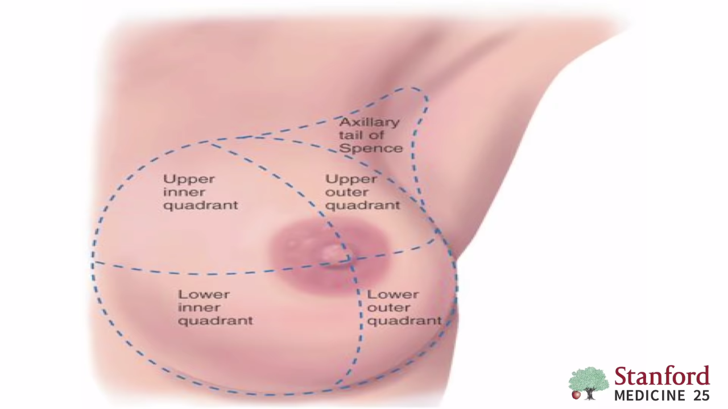
3^{ο} Περιστατικό
Ιστορικό:
Γυναίκα 50 ετών προσέρχεται για τον προγραμματισμένο μαστογραφικό της έλεγχο. Δεν αναφέρει προβλήματα υγείας, δεν έχει συγγενή με καρκίνο του μαστού, δεν είχε διαταραχές εμμηνορρυσιακού κύκλου και δεν έχει τεκνοποιήσει.
Κλινική εξέταση:
Μαστός χωρίς ψηλαφητές αλλοιώσεις, χωρίς ψηλαφητούς μασχαλιαίους λεμφαδένες. Χωρίς έκκριμα θηλής.
Εργαστηριακός έλεγχος ορού:
Χωρίς ευρήματα

Slide 22
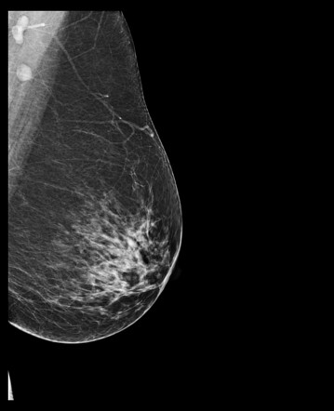
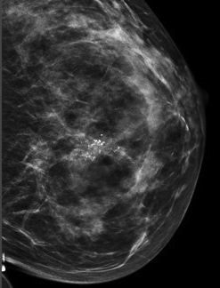
Μαστογραφία

Slide 23
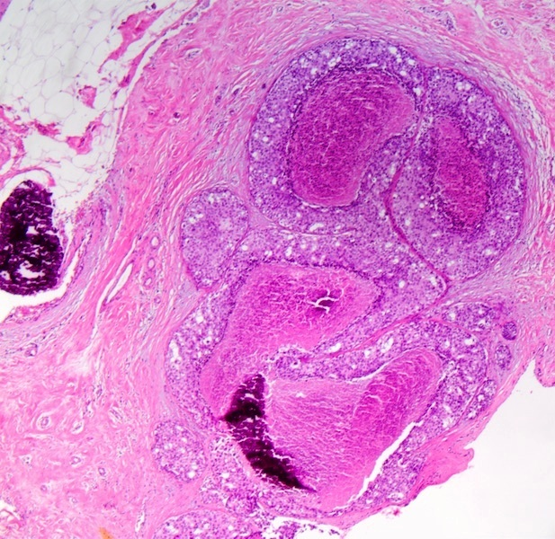
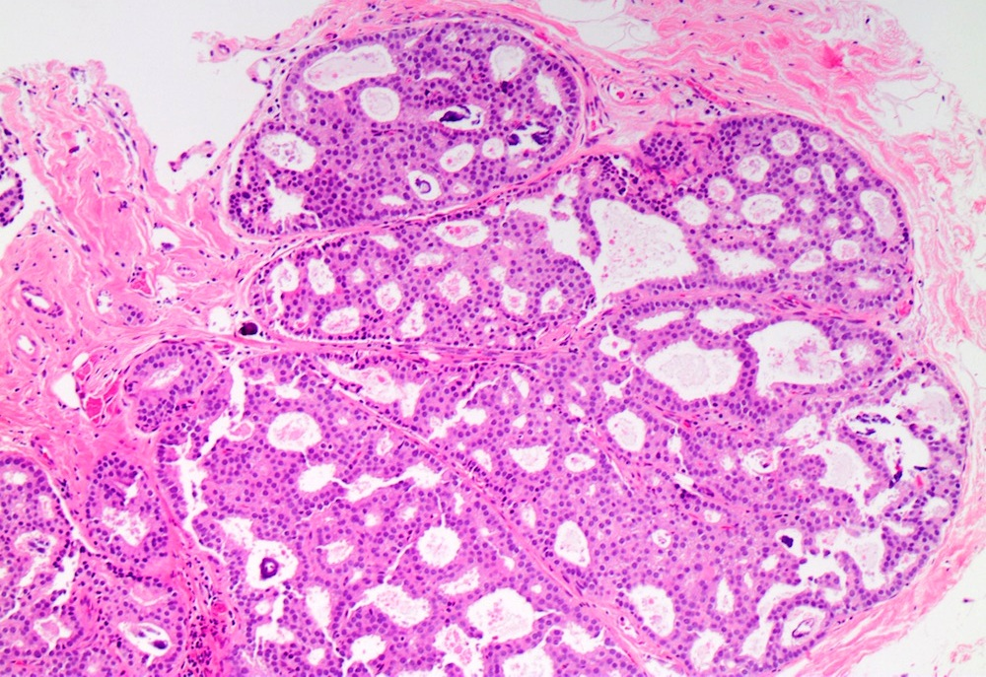
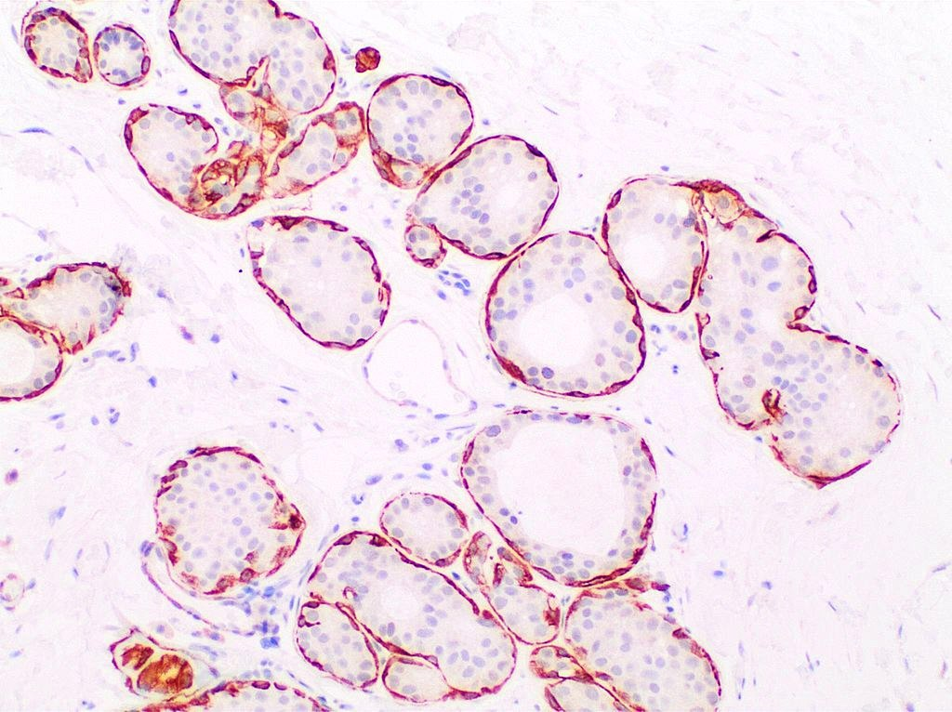
Βιοψία με κόπτουσα βελόνη
Aνοσοϊστο-χημική χρώση καλπονίνης

Slide 24
Ερώτηση
Ποια η νόσος της ασθενούς
και ποια η πρόγνωσή της (ποσοστό 10ετούς επιβίωσης);

Slide 25
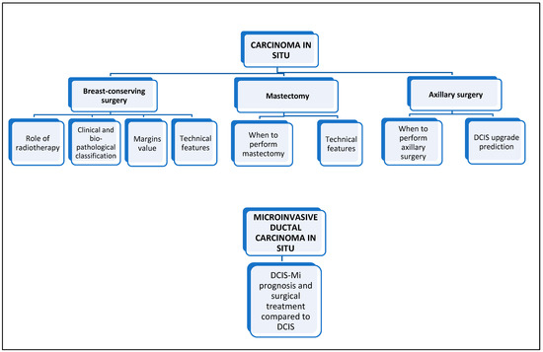
Απάντηση – Κλινική θεώρηση
Η ασθενής εμφάνισε πορογενές καρκίνωμα in situ.
Μετά από ευρεία τοπική αφαίρεση συν/πλην ακτινοθεραπεία,
η 10ετής επιβίωση ξεπερνά το 95%
(σελίδα 727 στο σύγγραμμα του Muir).

Slide 26
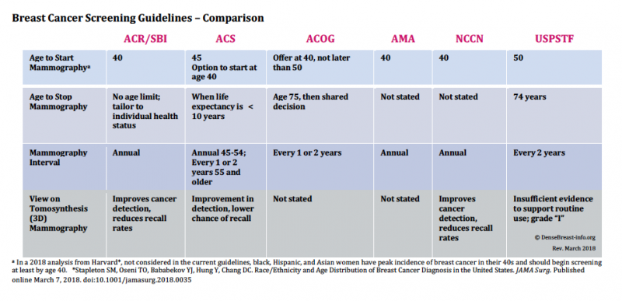
Κλινικό σκέλος

Slide 27
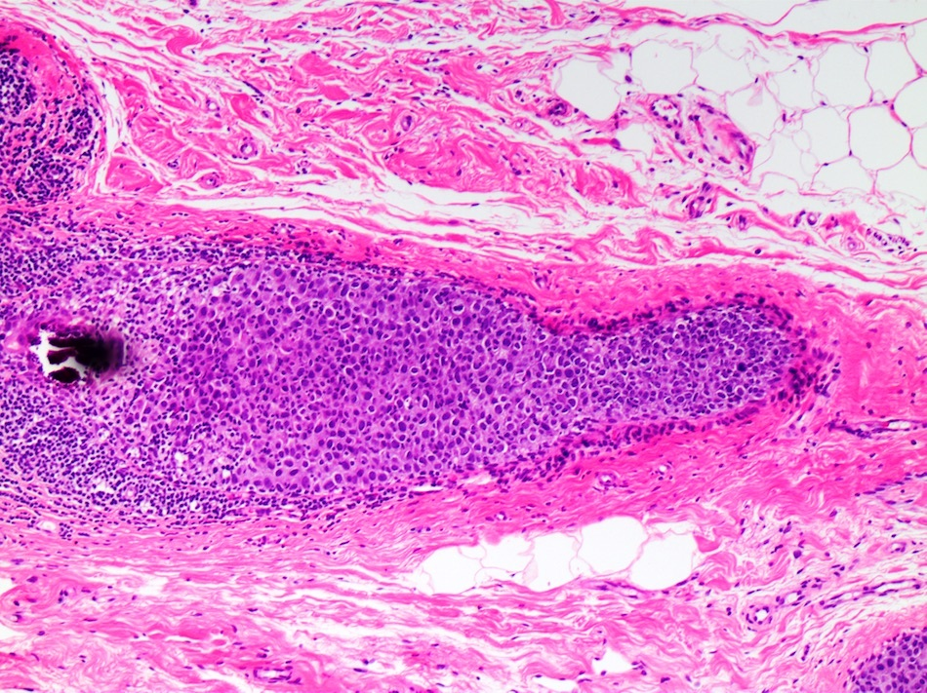
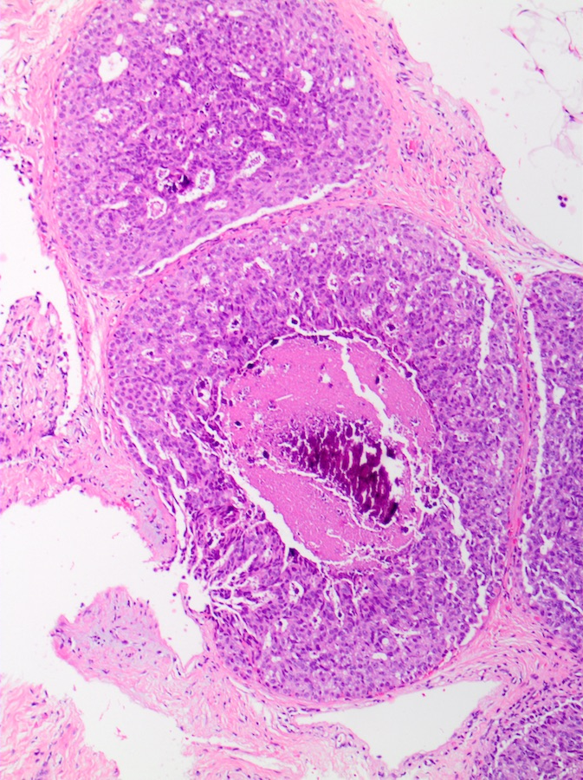
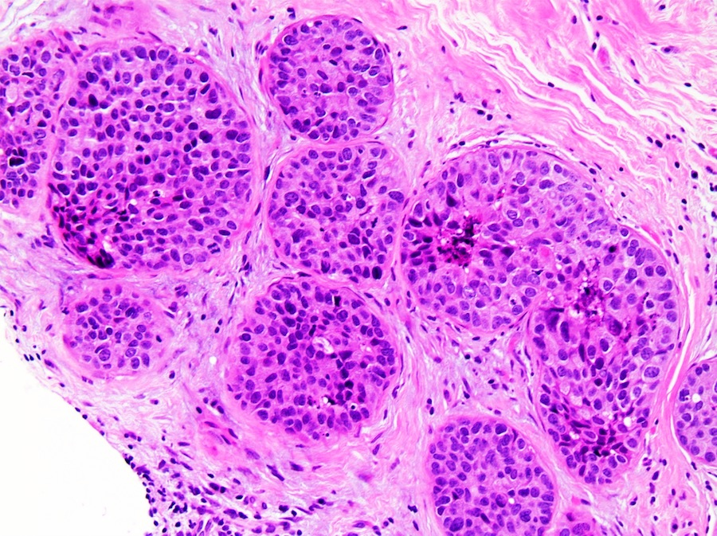
Παθολογοανατομικό σκέλος
Το πορογενές καρκίνωμα in situ (DCIS) του μαστού είναι ένας νεοπλασματικός πολλαπλασιασμός των επιθηλιακών κυττάρων του μαστικού πόρου που περιορίζονται εντός της πορολοβιακής μονάδας, χωρίς ενδείξεις διήθησης διαμέσου της βασικής μεμβράνης στο περιβάλλον στρώμα. Πρόκειται για μια μη υποχρεωτική πρόδρομη βλάβη του διηθητικού καρκίνου του μαστού η οποία συμπεριλαμβάνει μια ετερογενή ομάδα βλαβών όσον αφορά την ιστομορφολογία, τις υποκείμενες γενετικές αλλοιώσεις, το προφίλ έκφρασης βιοδεικτών και τη βιολογική δυνατότητα εξέλιξης σε διηθητικό καρκίνωμα. Τα θετικά χειρουργικά όρια, ο υψηλός βαθμός πυρηνικής κακοήθειας [εμφανής πλειομορφισμός, μεγάλου μεγέθους πυρήνες (> 2,5 φορές το μέγεθος ενός φυσιολογικού επιθηλιακού κυττάρου πόρου),φυσαλιδώδης πυρήνας με ακανόνιστη κατανομή χρωματίνης, προεξέχοντα πυρήνια, συχνές μιτώσεις, φαγεσωρική νέκρωση συχνή αλλά όχι απαραίτητη], το μεγάλο μέγεθος της βλάβης, η φαγεσωρική νέκρωση (κεντρική διαστελλόμενη, όχι εστιακή, νέκρωση που περιέχει κυτταρικά υπολείμματα, γενικά σχετίζεται με υψηλού βαθμού DCIS και αδρές μικροαποτιτανώσεις) και η ηλικία < 45 ετών αναφέρονται ως οι σημαντικότεροι κλινικοπαθολογοανατομικοί παράγοντες που σχετίζονται με την τοπική υποτροπή και την πρόγνωση της νόσου.
Η πέριξ ανίχνευση μυοεπιθηλιακών κυττάρων αποκλείει τον διηθητικό καρκίνο.
Φαγεσωρική νέκρωση στη μεσαία εικ. , υψηλόβαθμη πυρηνική κακοήθεια στην δεξιά. Συμπαγές ή ηθμοειδές πρότυπο.

Slide 28
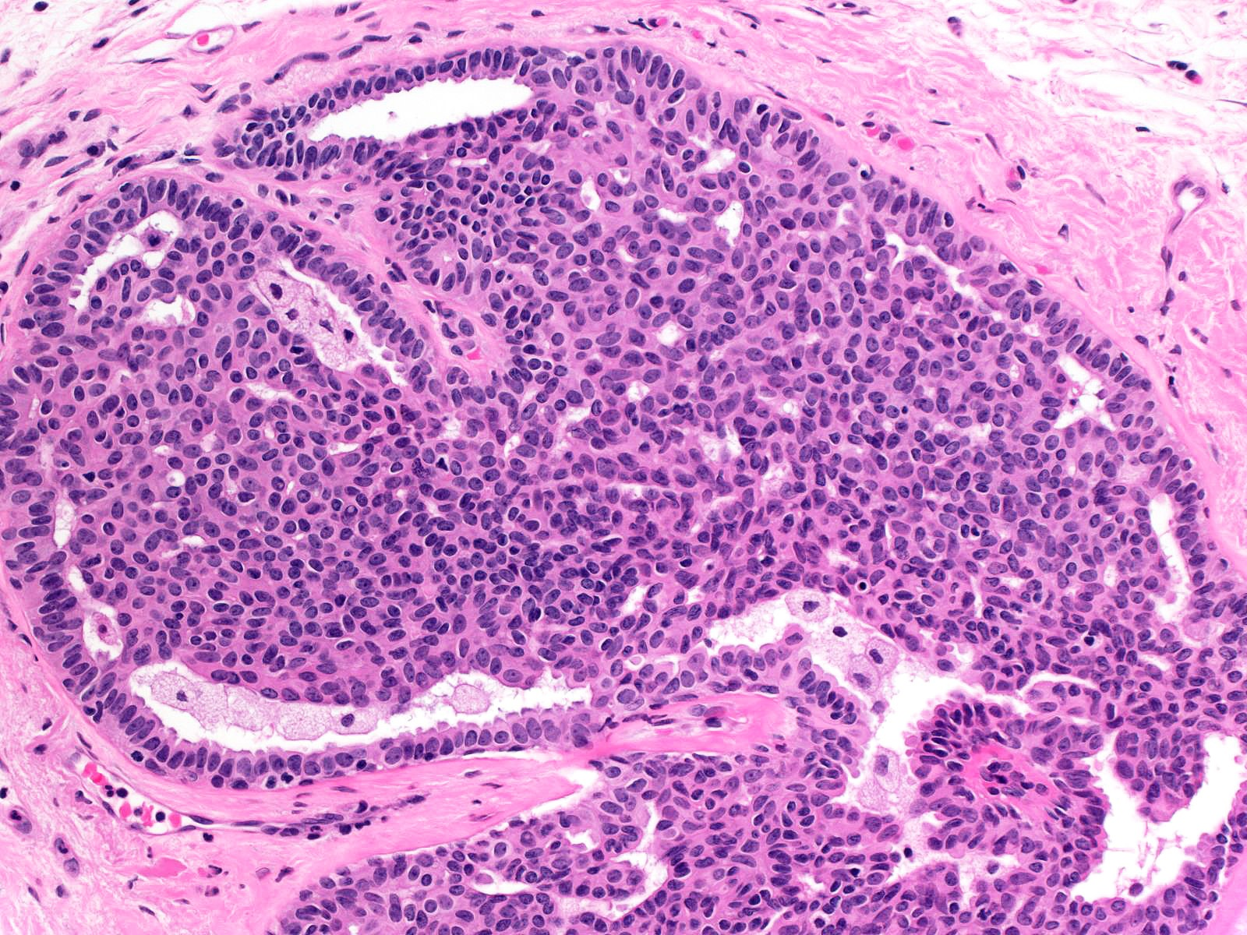
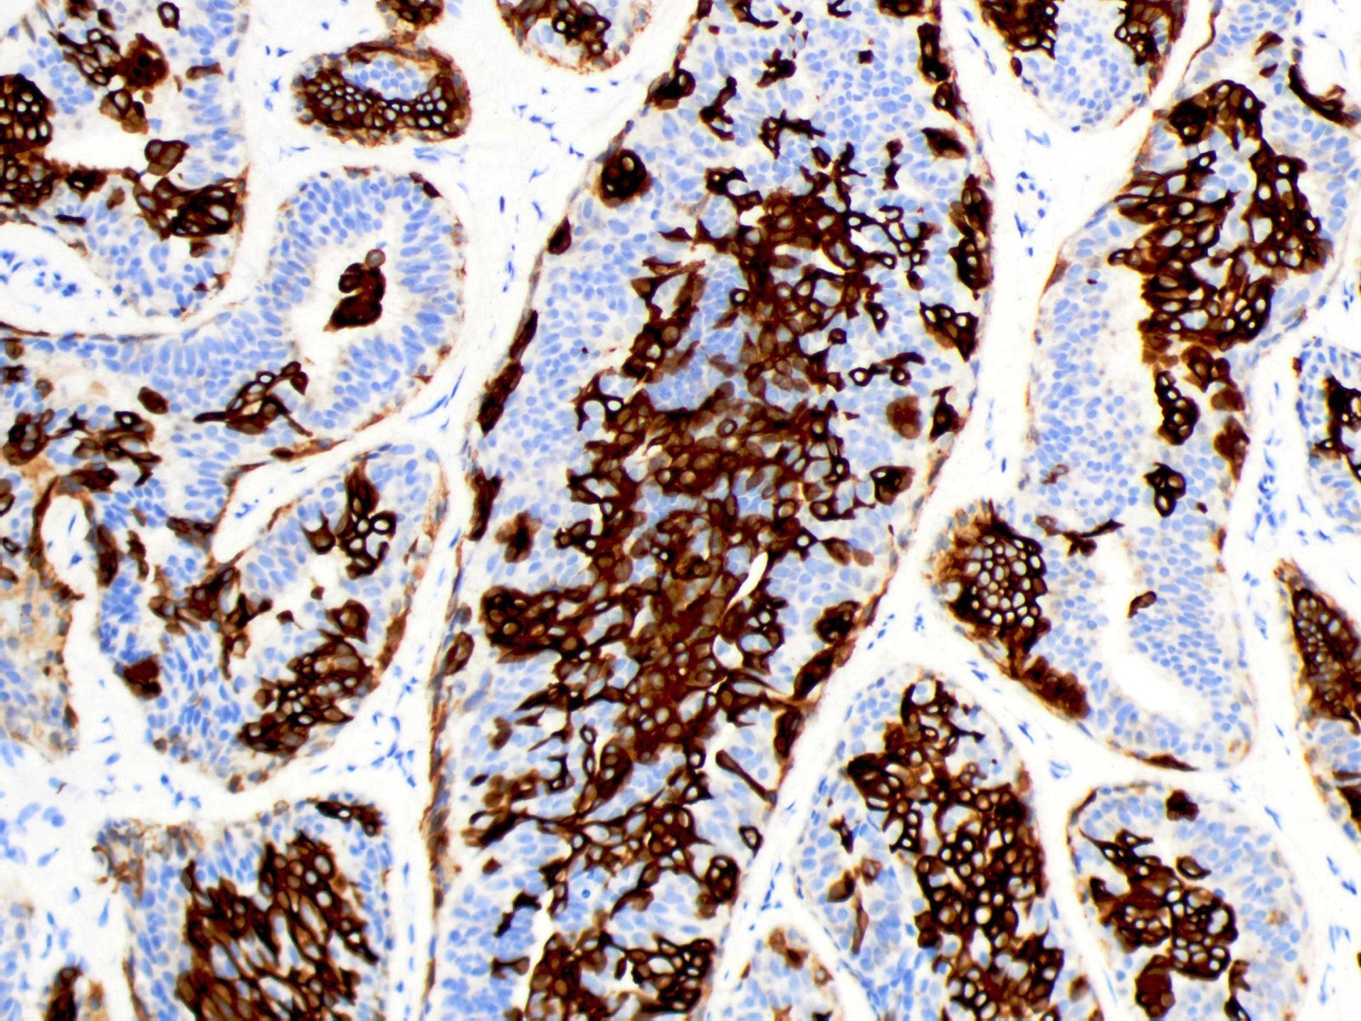
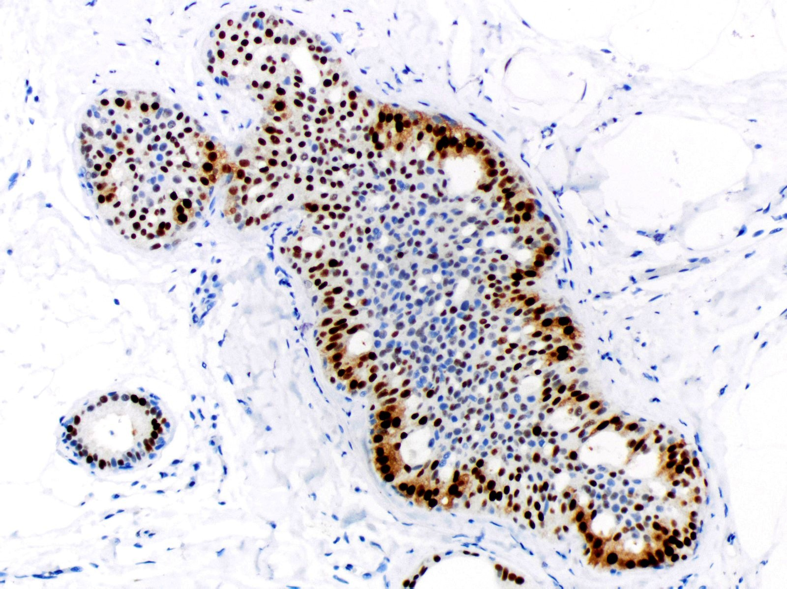
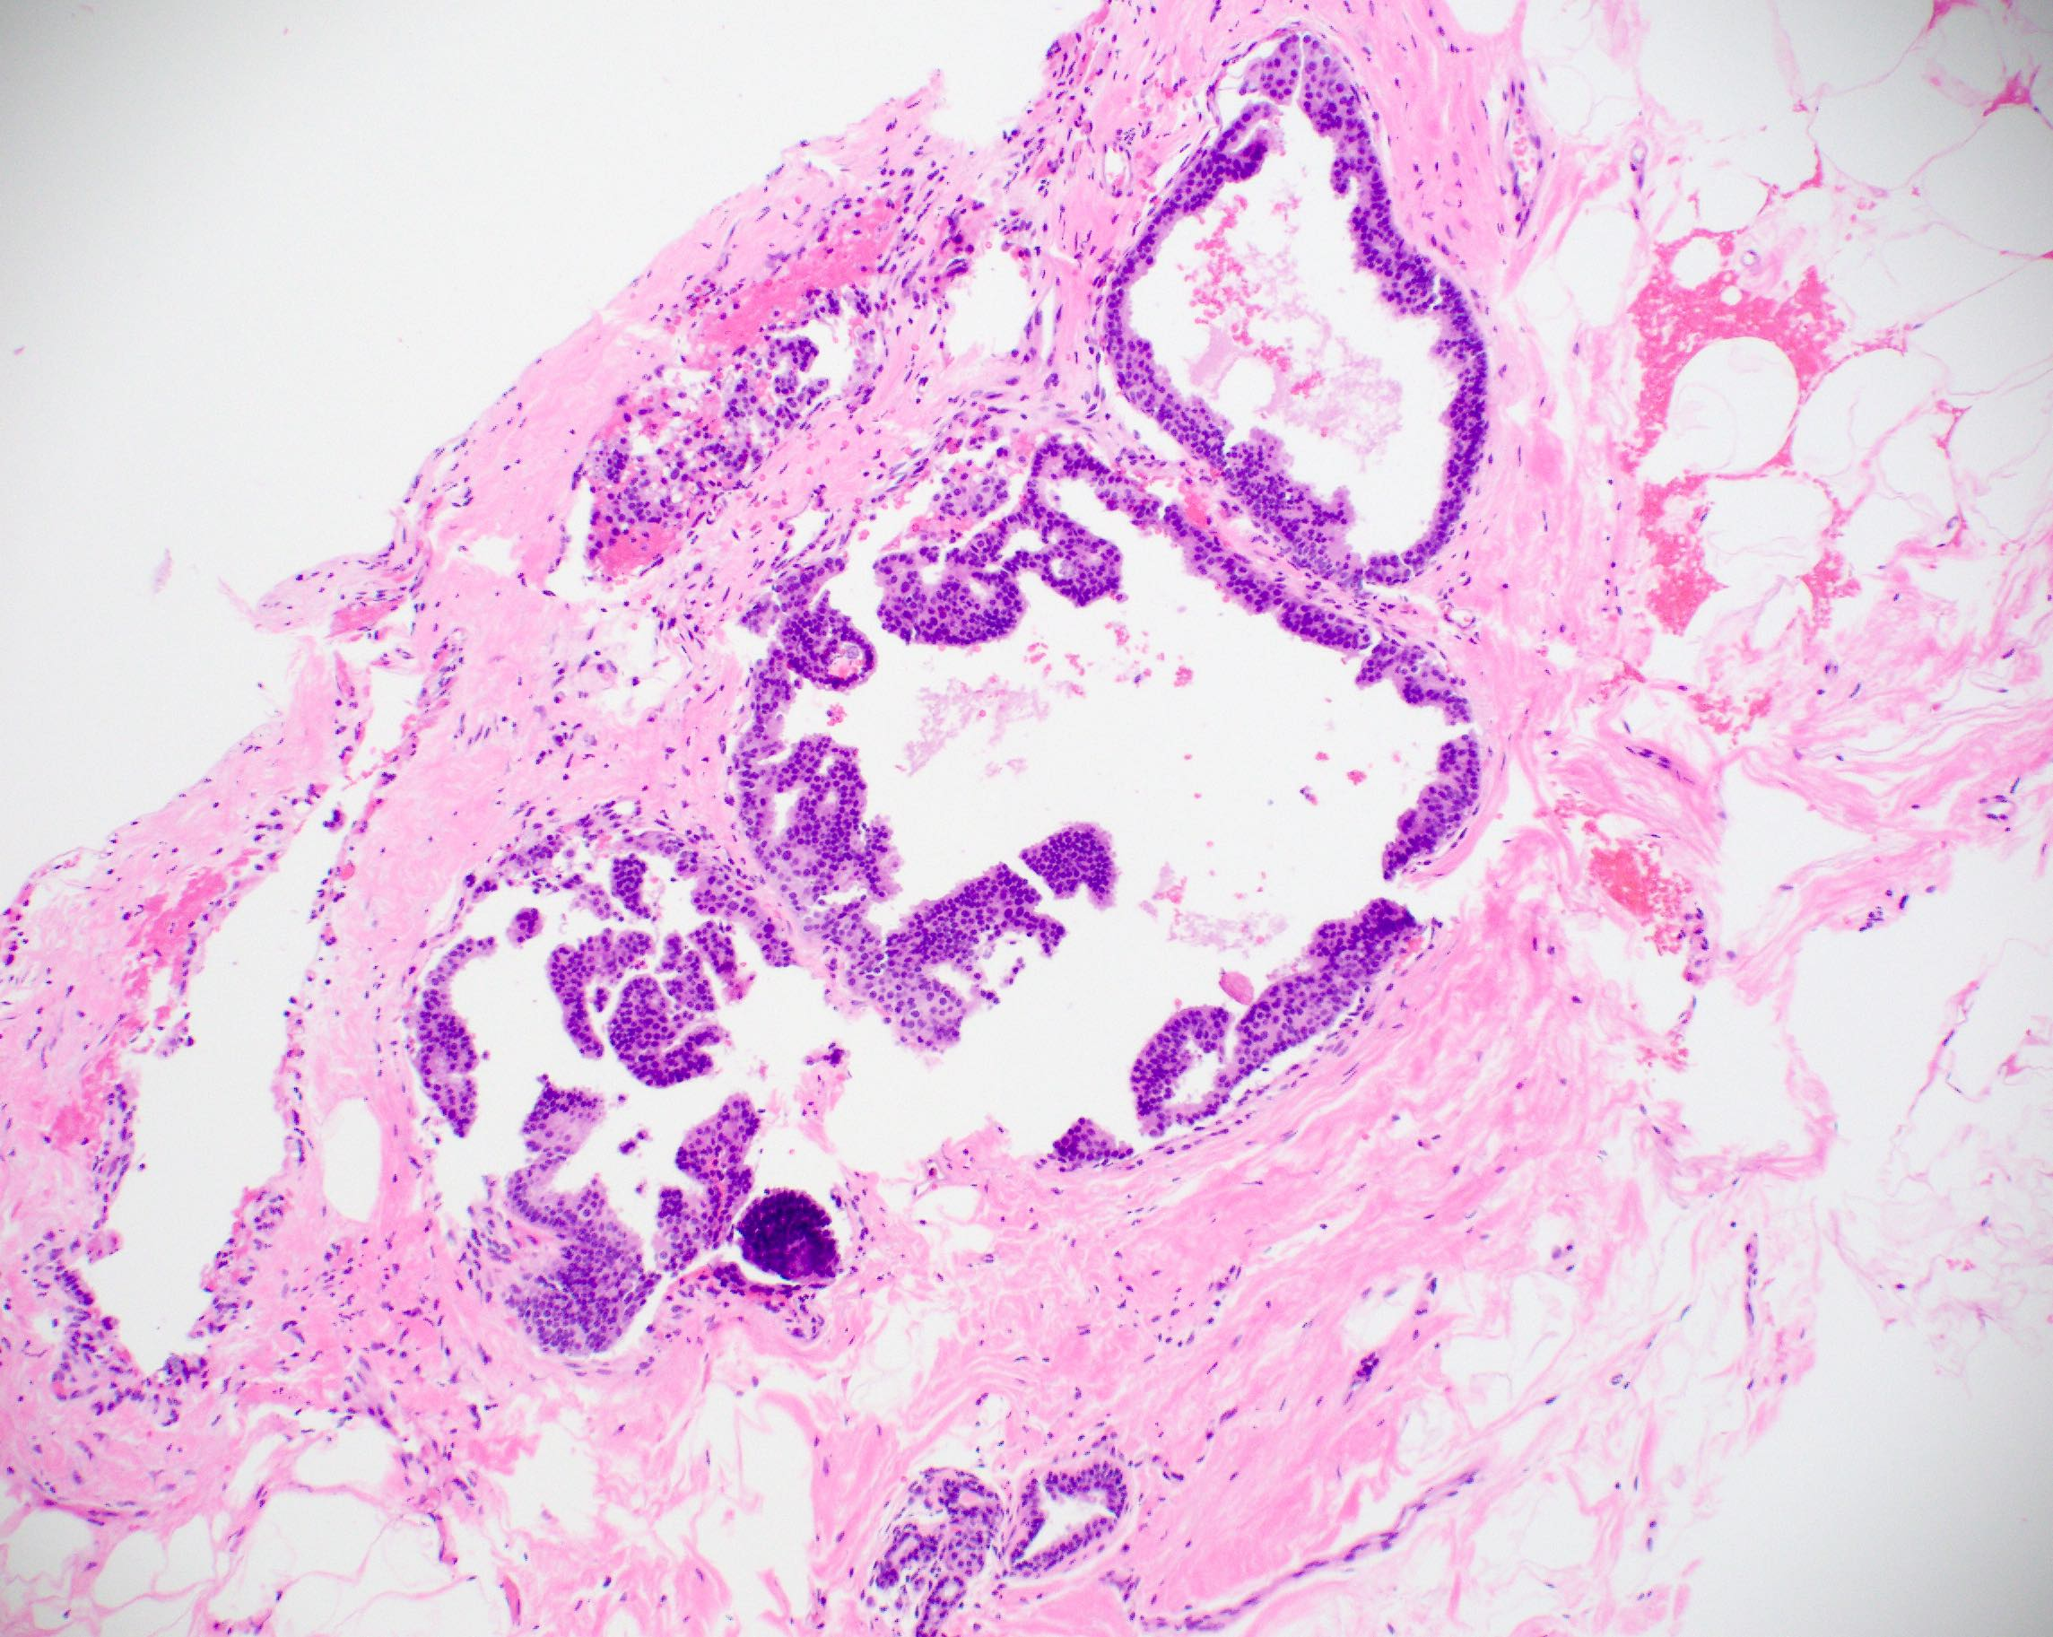
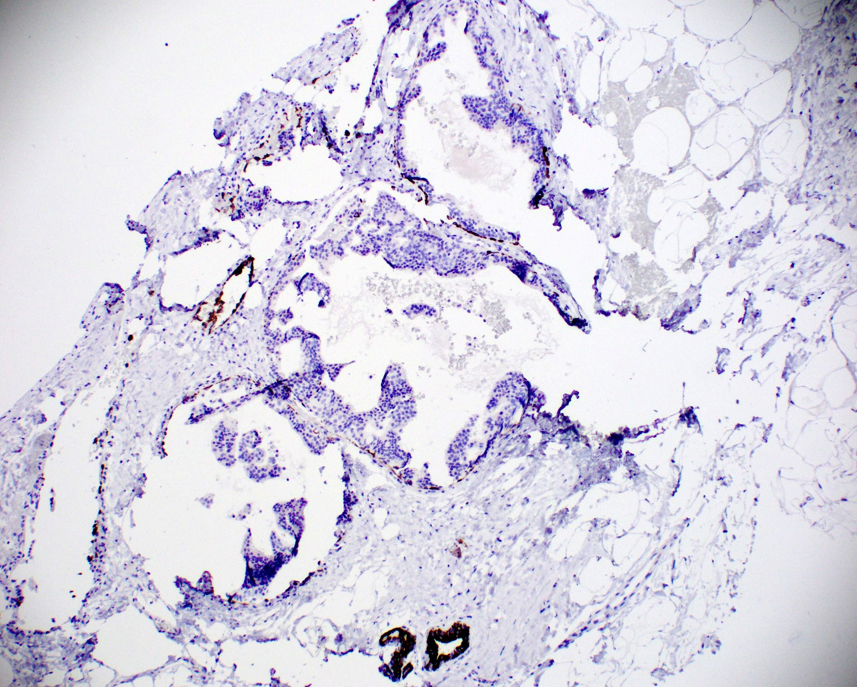
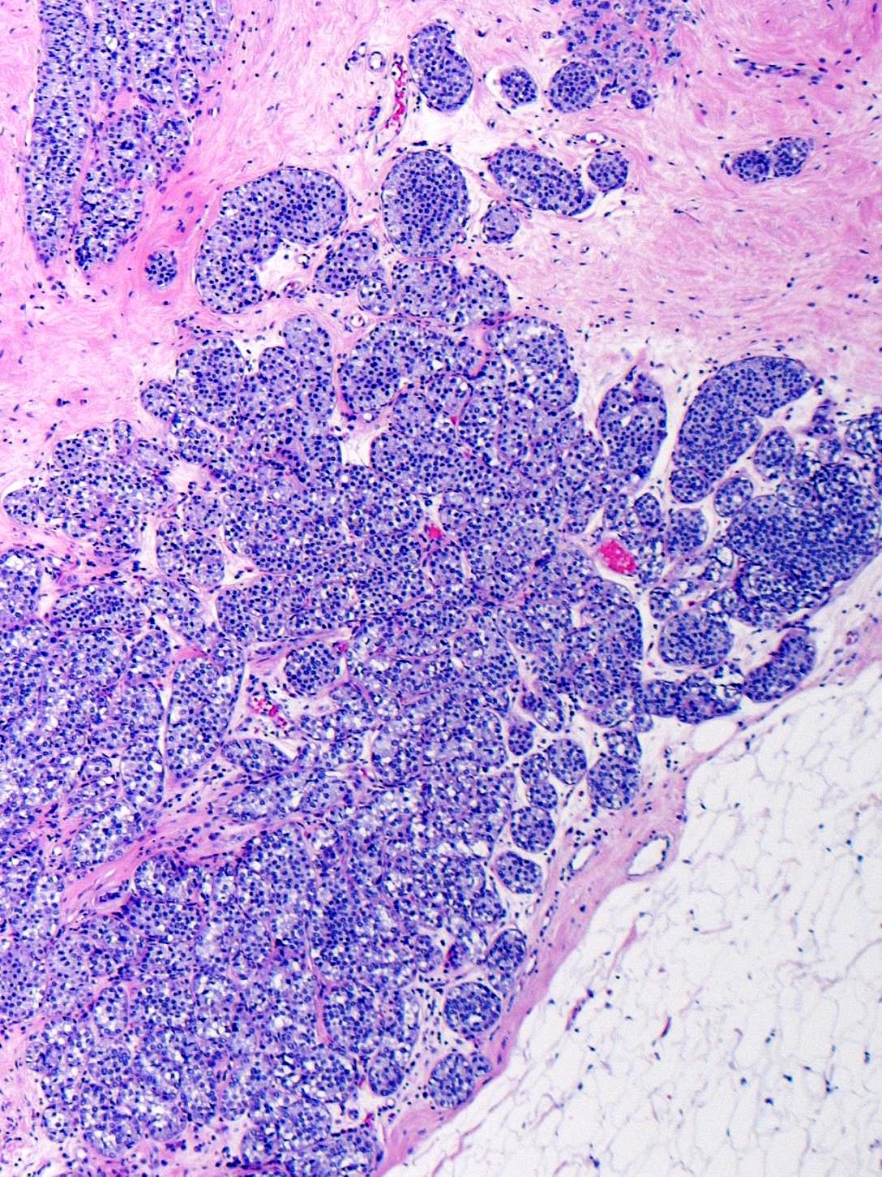
1. Συνήθους τύπου υπερπλασία των πόρων.
2. Άτυπη υπερπλασία των πόρων (ADH)
3. Λοβιακό καρκίνωμα in situ (LCIS)
Notes:
Κύρια ΔΔ από καλοήθεις ή άλλες μη διηθητικές οντότητες
Ετερογενής πολλαπλασιασμός κυττάρων με μεταβλητό μέγεθος/σχήμα, που είναι ακανόνιστα κατανεμημένα με συνεκτική ή συγκυτιακή ανάπτυξη, τυχαίος προσανατολισμός πυρήνων, πυρηνική αλληλεπικάλυψη, μη άκαμπτες περιφερειακές σχισμές με πυρήνες παράλληλους στον αυλό. Μπαλλωματοειδές ή δίκην μωσαϊκού πρότυπο ανοσοϊστοθετικότητας CK5/6 (πάνω μεσαία εικ., πιο έντονη στην κεντρική ζώνη πολλαπλασιασμού) και CK5 και ετερογενής ανοσοϊστοθετικότητα υποδοχέων οιστρογόνων (πάνω δεξ. εικ.). Στην άτυπη υπερπλασία των πόρων και στο χαμηλόβαθμης έως ενδιάμεσης κακοήθειας DCIS , η CK5 στα αυλικά κύτταρα είναι αρνητική και οι οιστρογονικοί υποδοχείς διάχυτα θετικοί.
Αρχιτεκτονικά και κυτταρολογικά χαρακτηριστικά ενδεικτικά αλλά όχι διαγνωστικά χαμηλόβαθμης κακοήθειας DCIS, μερική συμμετοχή των πόρων, αλλοίωση περιορισμένη σε έκταση. Η ανοσοϊστοχημική χρώση έναντι της κυτταροκερατίνης 5/6 ( και των κυτταροκερατινών 14 και 34βΕ12 ) αναδεικνύει το μυοεπιθήλιο και συνήθως αυτή απουσιάζει στον επιθηλιακό πολλαπλασιασμό της άτυπης υπερπλασίας των πόρων. Το χαμηλόβαθμης κακοήθειας DCIS εμφανίζει ίδια κυτταρολογικά, μορφολογικά και ανοσοϊστοχημικά χαρακτηριστικά με την άτυπη υπερπλασία του πόρου, αλλά έχει μέγεθος ≥ 2 χιλ., περιλαμβάνει ολόκληρο τον λοβιακό χώρο και εκτείνεται σε > 2 λόβια.
Χαμηλόβαθμης κακοήθειας κύτταρα πτωχής συνοχής, συχνά φτεροειδής ελεύθερος χώρος μεταξύ των κυττάρων, συμπαγές πρότυπο ανάπτυξης, ενδοκυτταροπλασματικά κενοτόπια, έλλειψη κυτταρικής πολικότητας γύρω από τους αυλούς. Μειωμένη ή απούσα μεμβρανώδης ανοσοϊστοχημική έκφραση της Ε-καντχερίνης, κυτταροπλασματική ανοσοϊστοθετικότητα για το p120.

Slide 29
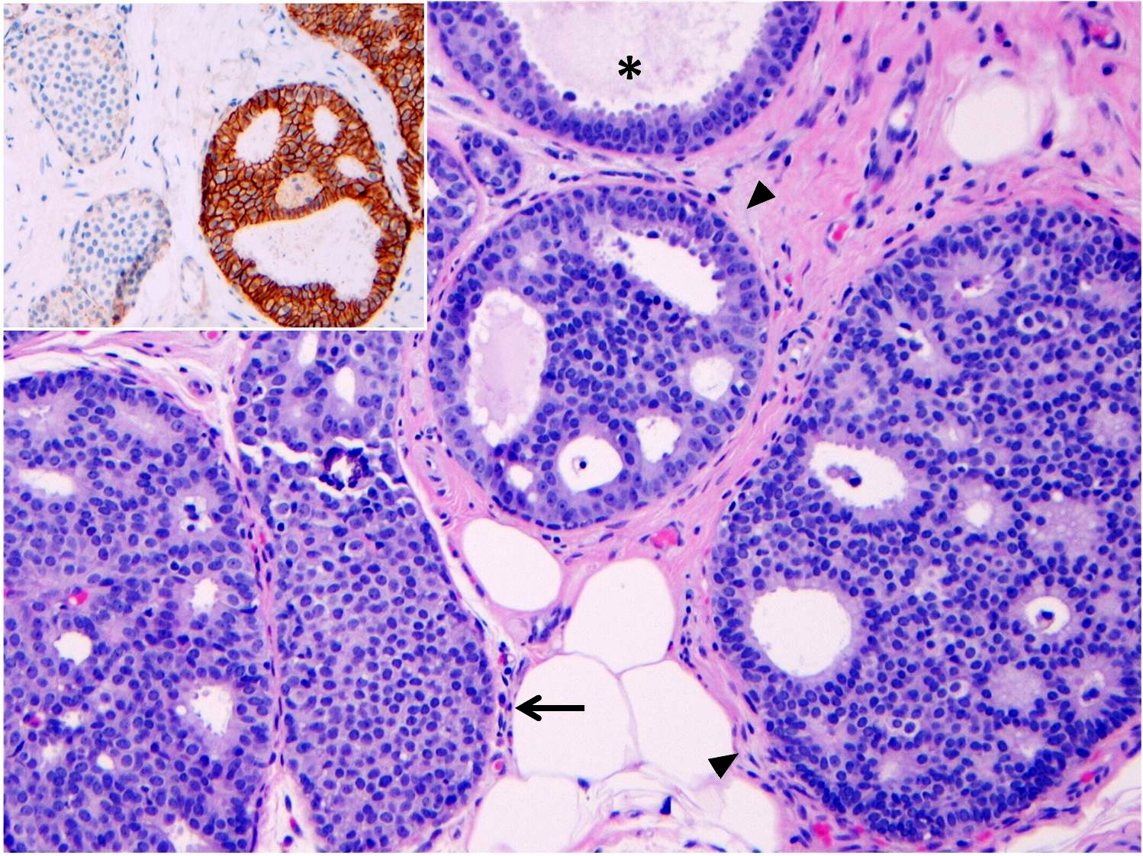
Τα κλασικά LCIS, η ADH και τα χαμηλόβαθμης κακοήθειας DCIS μοιράζονται παρόμοια μοριακά και κυτταρογενετικά χαρακτηριστικά και μπορεί να συνυπάρχουν στην ίδια βλάβη. Στην παρακάτω περίπτωση, παρατηρούμε ένα χαμηλόβαθμης κακοήθειας, ηθμοειδές DCIS με χαρακτηριστικά αρχιτεκτονικά χαρακτηριστικά (κεφαλή βέλους) και διατηρημένη την έκφραση E-καντχερίνης σε αυτό (δεξιά στο ένθετο) δίπλα σε ένα κλασικό LCIS (βέλος), το οποίο είναι αρνητικό στην E-καντχερίνη (αριστερά στο ένθετο). Η επίπεδη επιθηλιακή ατυπία (αστερίσκος) είναι μέρος του ίδιου φάσματος.

Slide 30
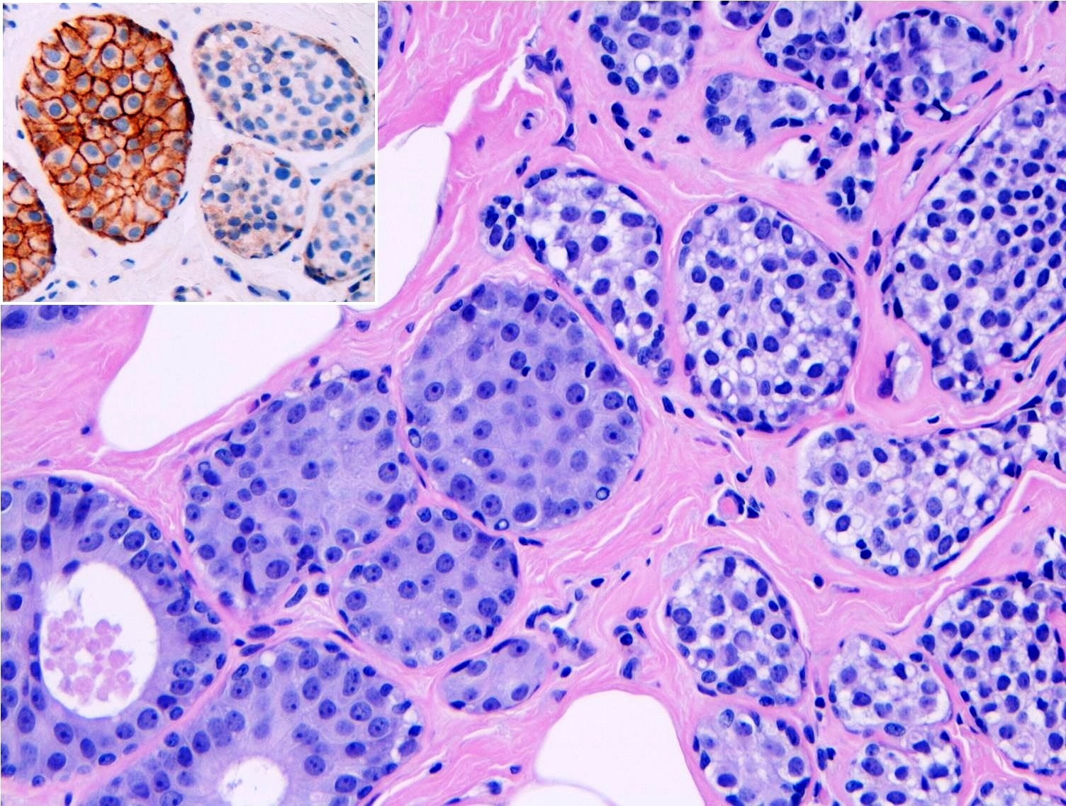
Οι πυρήνες του κλασικού LCIS έχουν μικρούς ή δυσδιάκριτους πυρηνίσκους-πυρήνια (δεξιά πλευρά της εικόνας). Τα προεξέχοντα πυρήνια συνιστούν μορφολογικό χαρακτηριστικό του DCIS (αριστερή πλευρά της εικόνας) ή της πλειόμορφης παραλλαγής του LCIS. Το ένθετο δείχνει την ανοσοχρώση της Ε-καντχερίνης που υποστηρίζει τον πορογενή φαινότυπο έναντι του λοβιακού φαινότυπου στις δομές με τα προβάλλοντα πυρήνια.

